Slide 1
МАУДО Верхнесергинская ДШИ Выразительные средства графики. Точка. Линия. Пятно.
ИЗОСТУДИЯ
Преподаватель: Чекасина Марина Владимировна.

Slide 2
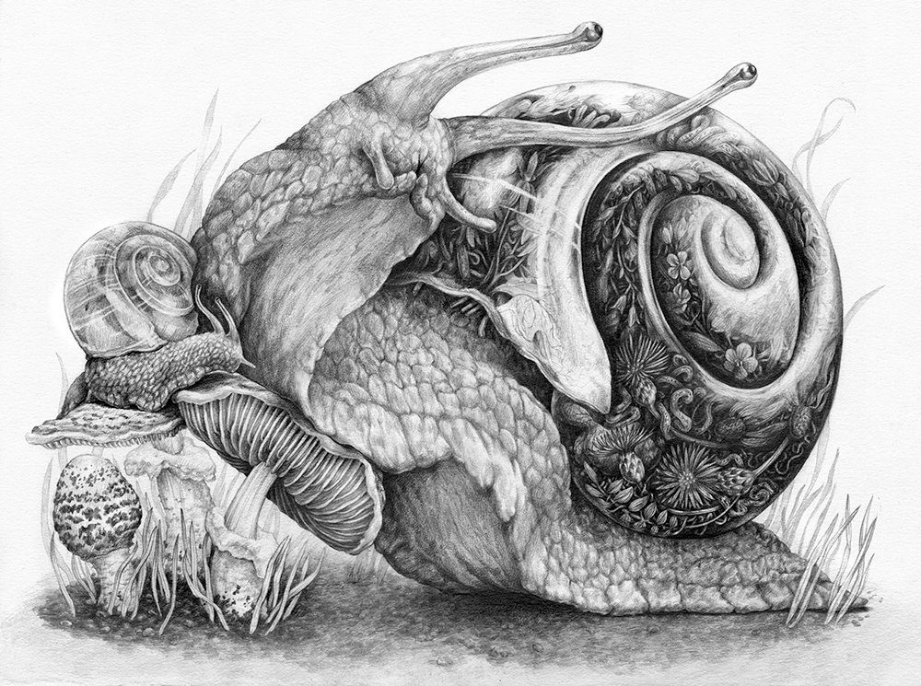
Мир насекомых. Точка.

Slide 3
Цель: Научиться работать «точкой» как одним из средств выразительности в графике.
Задачи: -развитие навыков работы графическими материалами - организация рабочего места - знакомство с «точкой»- как одним из средств выразительности в графике - развитие воображения
- развитие кругозора
Материал: Бумага А3, маркер

Slide 5
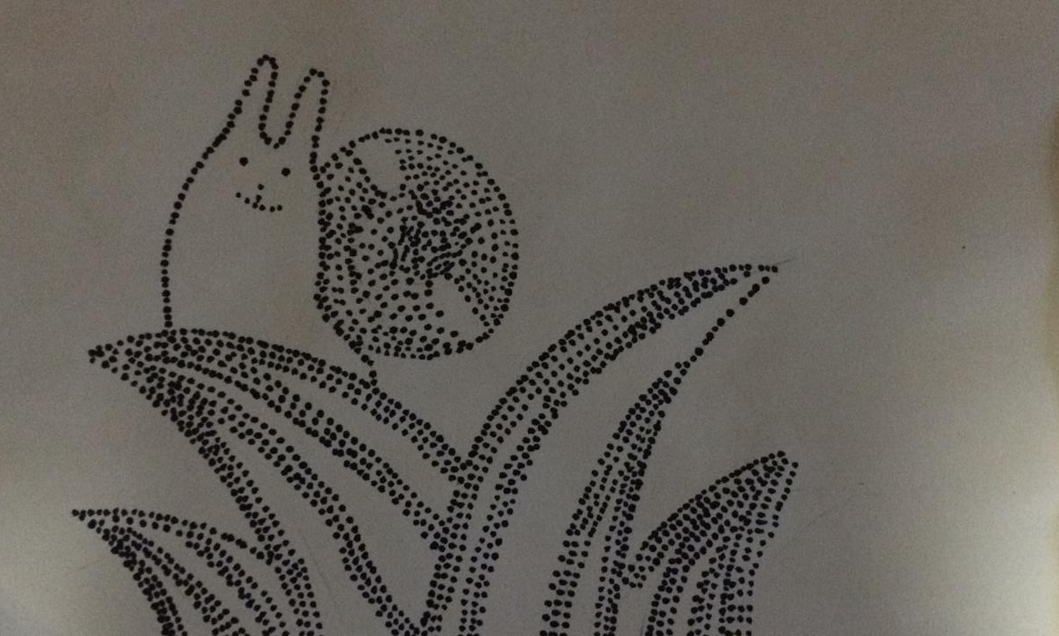

Slide 6
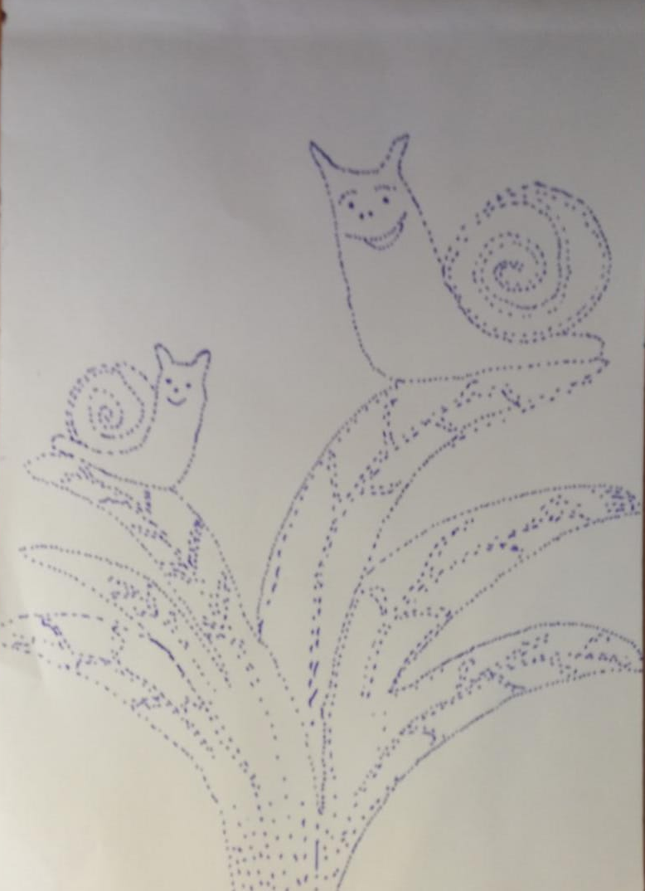

Slide 7
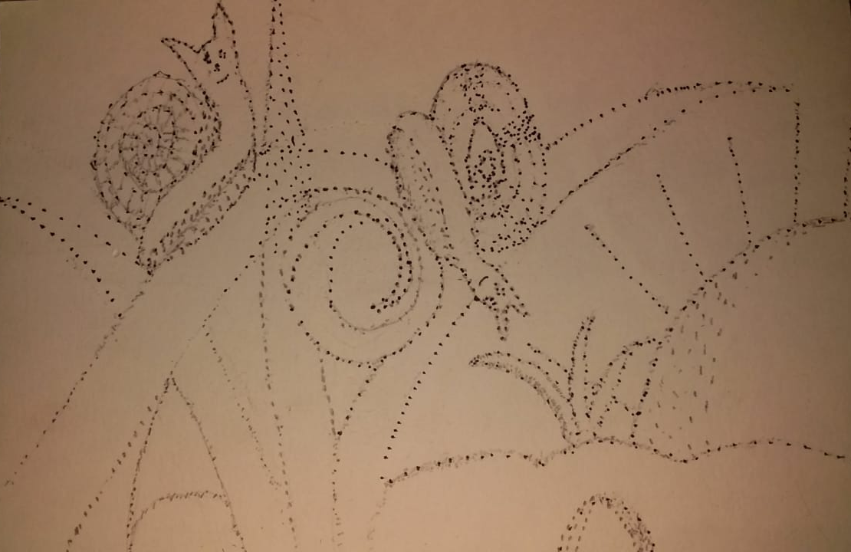

Slide 8
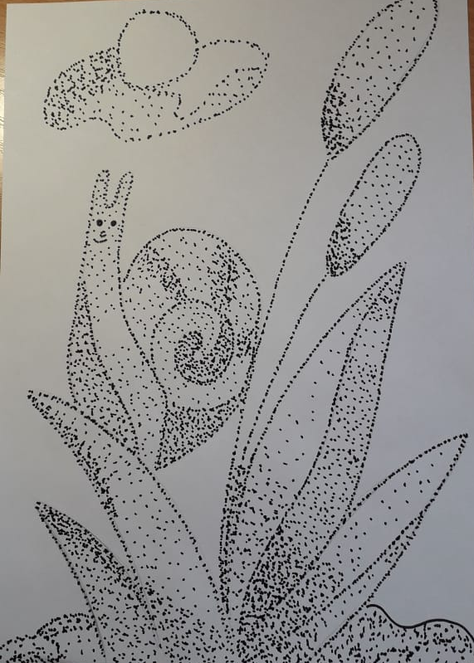

Slide 10
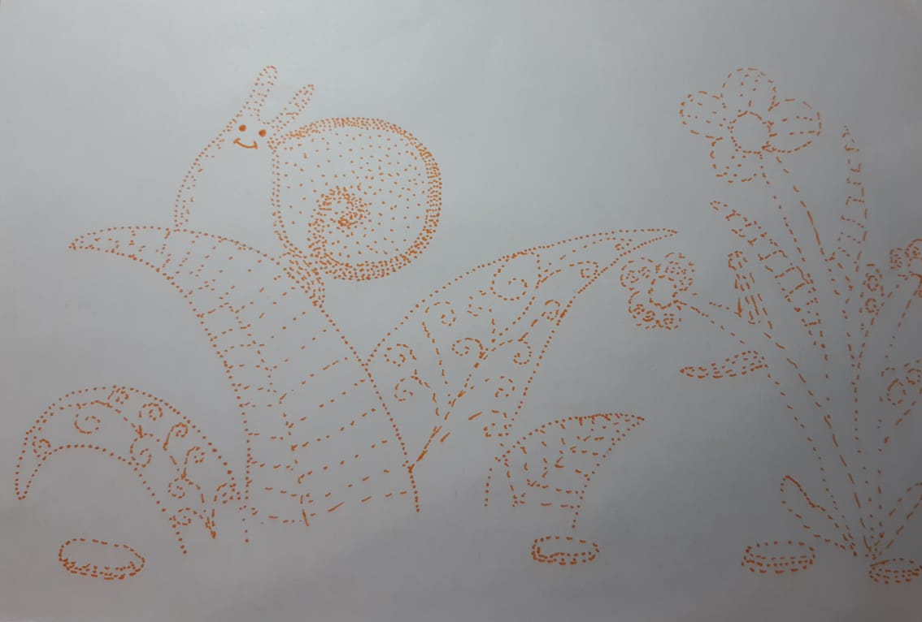

Slide 12
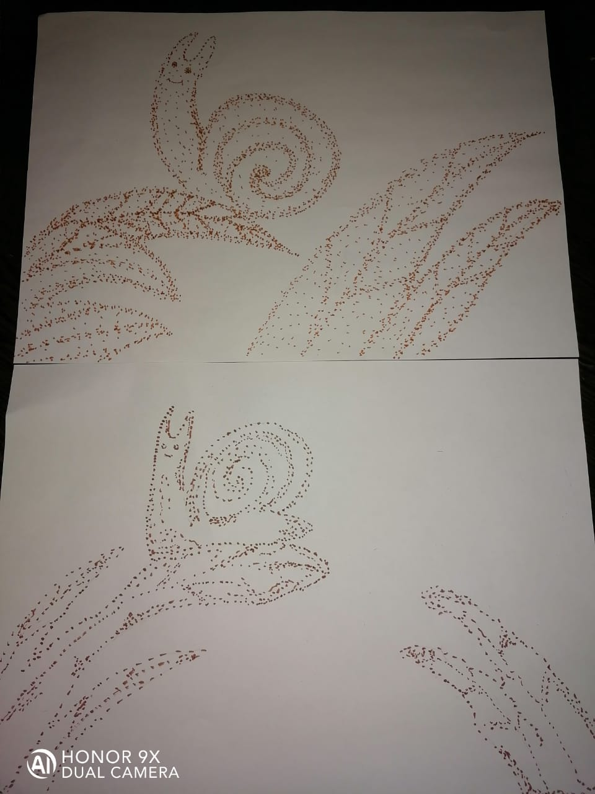

Slide 14
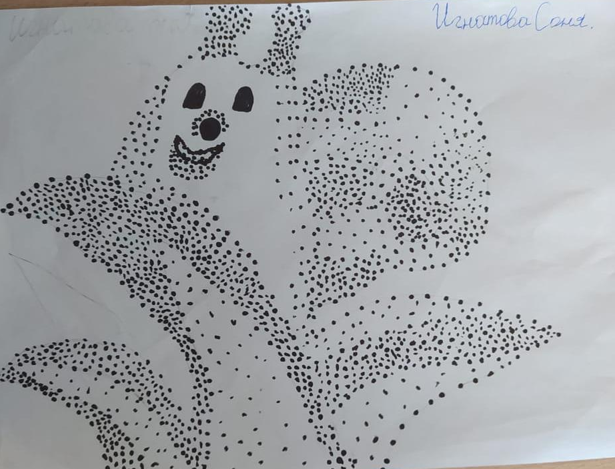

Slide 15
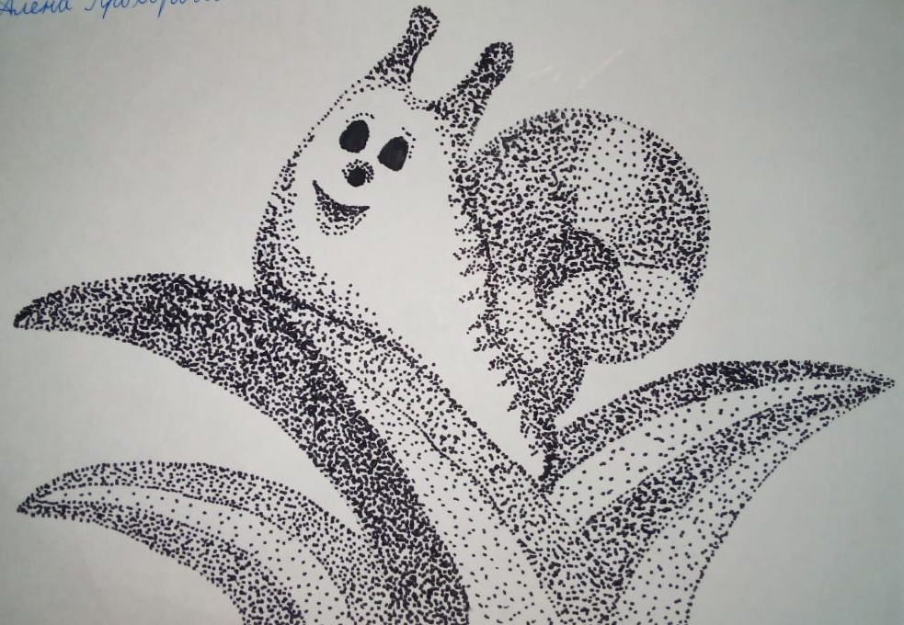

Slide 16
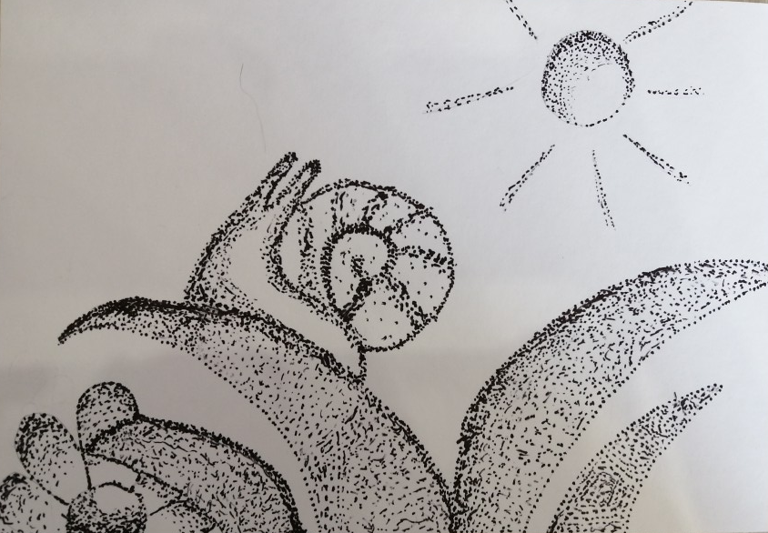

Slide 17
